Slide 1
Встреча первичных и вторичных жанров музыки
Подготовила преподаватель
музыкально-теоретических дисциплин
Анисимова Юлия Павловна
2015год

Slide 2
Цели и задачи урока.
Цель урока:
Воспитание у учащихся музыкальной культуры как части их духовной культуры.
Задачи урока:
Научить понимать музыку во всем богатстве ее жанров
Концентрация обучения на трех важнейших жанрах музыки: песне, танце и марше
Накопление опыта восприятия музыкальных произведений
Расширение музыкального кругозора учащихся
Накопление и систематизация музыкального опыта детей

Slide 3

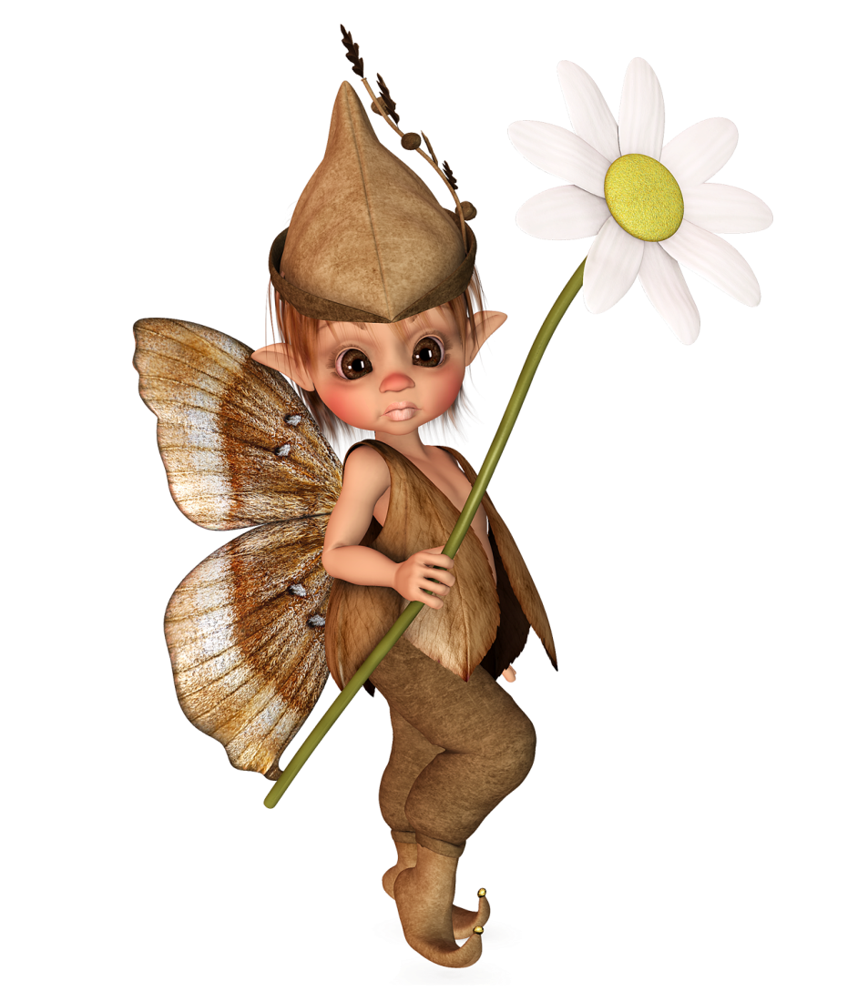
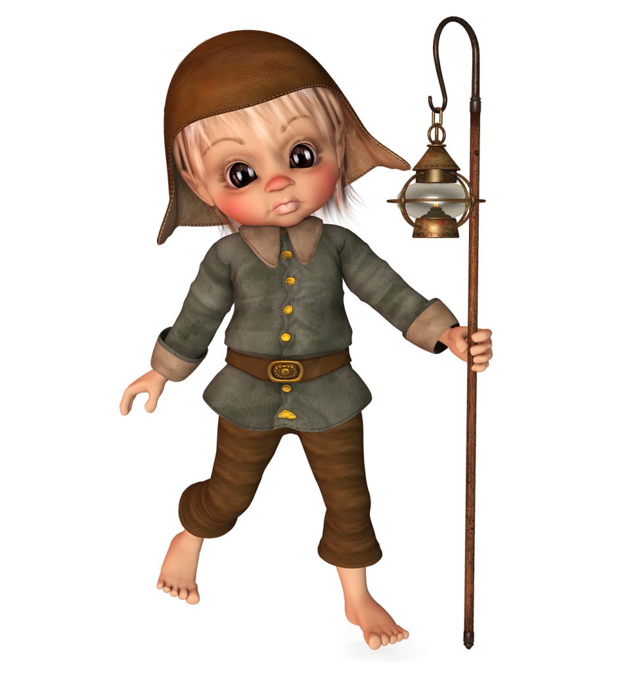
три жанра…
Песня
Танец
Марш

Slide 4





Slide 5


Slide 6



Slide 7

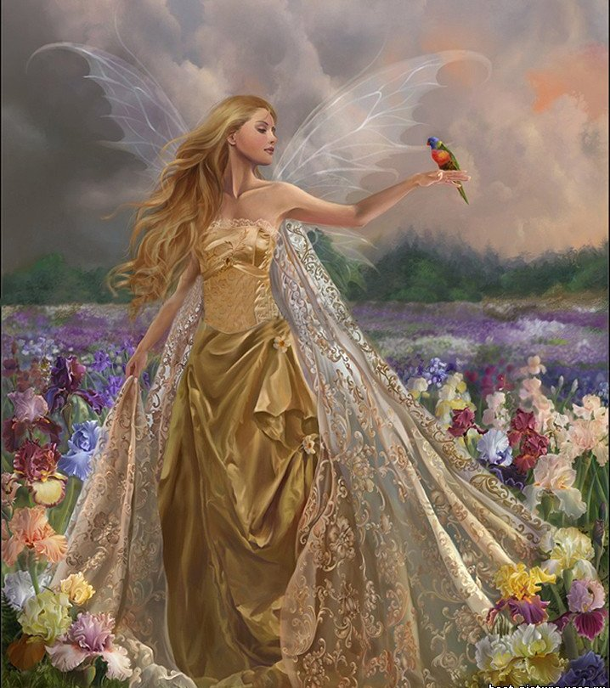

Песня

Slide 8


Танец

Slide 9

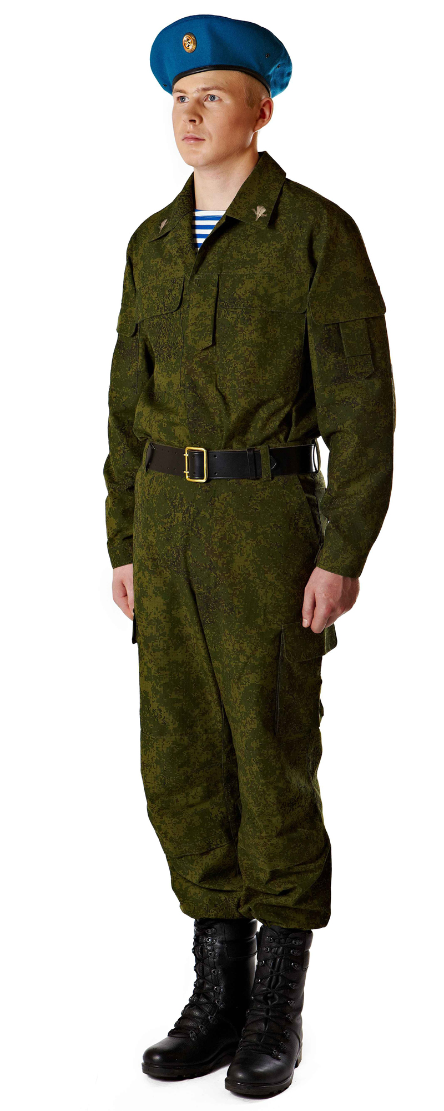
Марш

Slide 10


Slide 11

Бодро Весело
Напевно Не спеша
Четко Ритмично

Slide 12

До новых встреч в музыкальном королевстве дорогие друзья!

